Slide 1
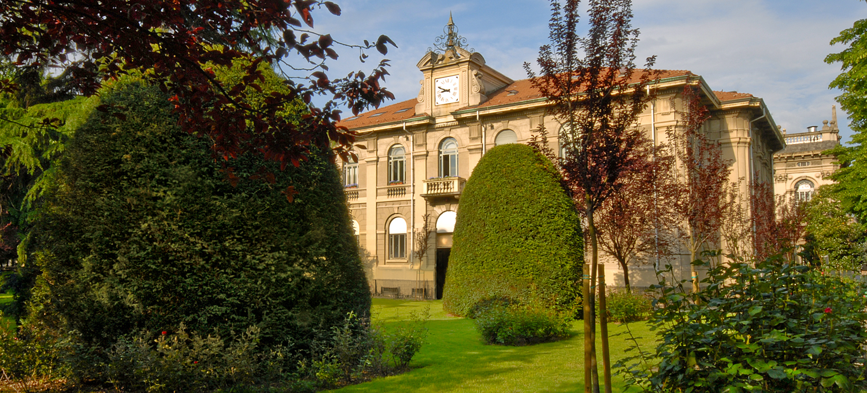
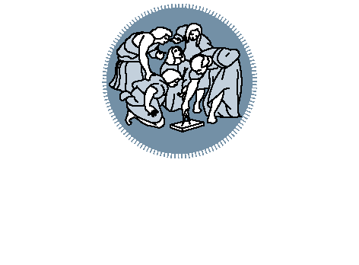
Titolo presentazione sottotitolo
Esercitazione 3: cinematica del quadrilatero articolato
Milano, XX mese 20XX
Meccanica Applicata
Ingegneria Fisica – aa 2019/20

Slide 2
Quadrilatero Articolato
Biella
Manovella / Bilanciere
Manovella / Bilanciere
Telaio
Manovella: può compiere un giro completo
Bilanciere : oscilla

Slide 3
Quadrilateri di Grashof:
Quadrilatero Articolato: regola di Grashof
Il lato più corto può effettuare una rotazione completa rispetto agli altri lati
Manovella-Bilanciere:
il lato corto è collegato al telaio
Doppio Bilanciere:
il lato corto è la biella

Slide 4
Quadrilateri di Grashof:
Quadrilatero Articolato: regola di Grashof
Il lato più corto può effettuare una rotazione completa rispetto agli altri lati
Doppia Manovella:
il lato corto è il telaio
Il parallelogramma articolato fa effettuare alla biella un moto traslatorio

Slide 5
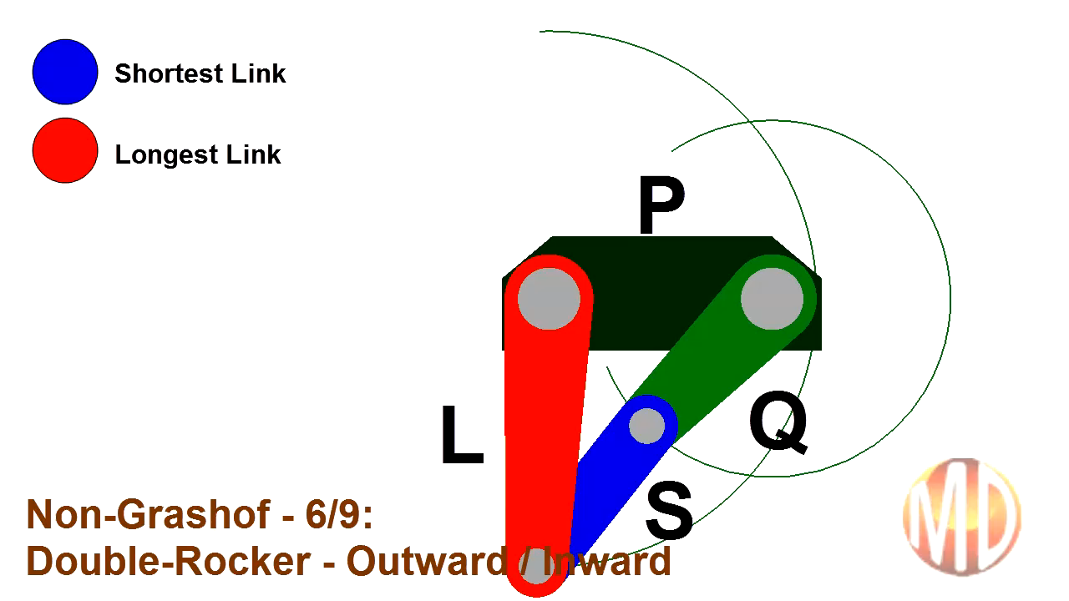
Quadrilateri di che non rispettano la regola di Grashof sono tutti a doppio bilanciere
Quadrilatero Articolato: regola di Grashof

Slide 6
Quadrilatero Articolato: configurazione aperta e incrociata
aperta
incrociata

Slide 7
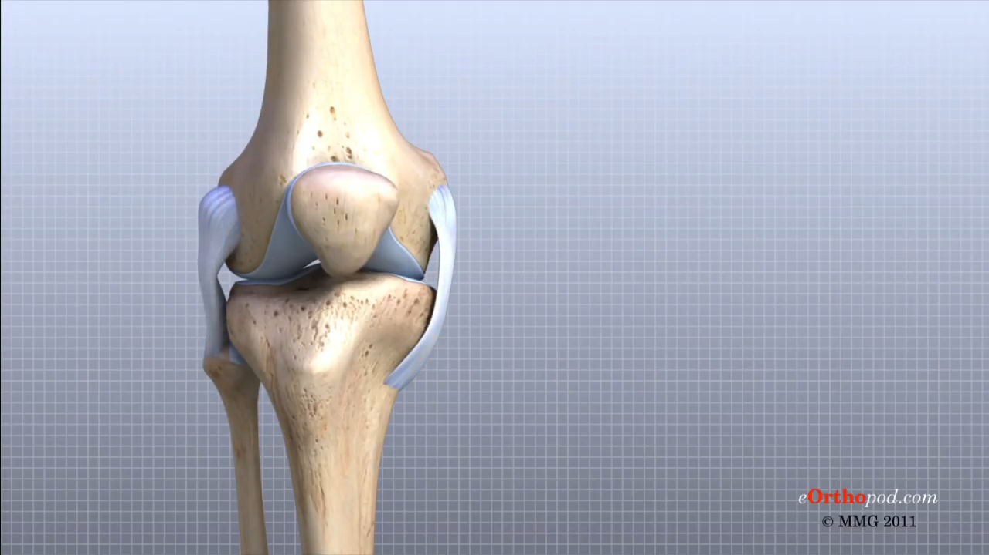
Un esempio: i legamenti crociati

Slide 8
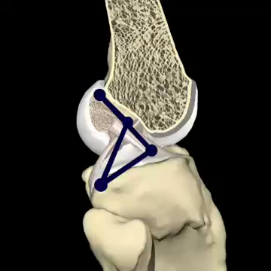
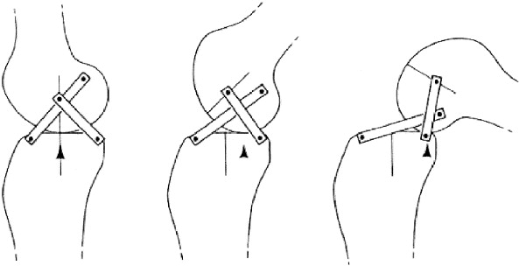
I legamenti crociati del ginocchio
Quadrilatero Articolato

Slide 9
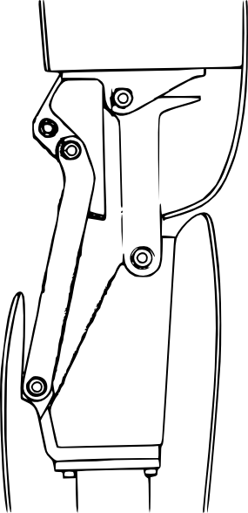
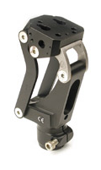
Protesi policentrica di ginocchio
coscia
ginocchio
gamba

Slide 10
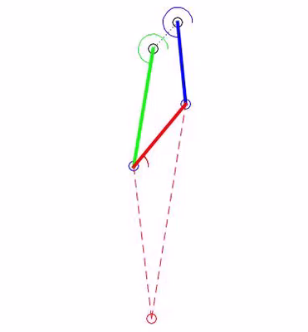
Protesi policentrica di ginocchio

